Slide 1


牵手西贝·喜悦人生
2020 西贝餐饮集团中国校园行

Slide 2





企业规模
成立32年，我们的品牌

Slide 3
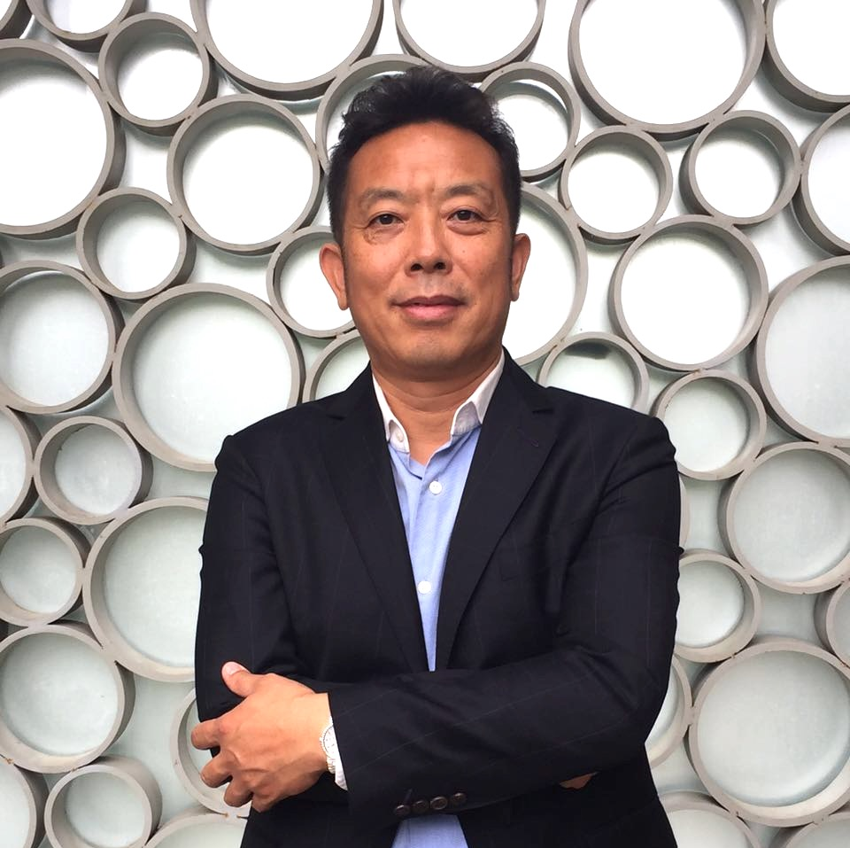
“ 把小西贝干成大西贝
把大西贝干成大家的西贝把西贝办成一家
伟大的中餐企业“
贾国龙董事长
西贝合伙人第一届大会

Slide 4
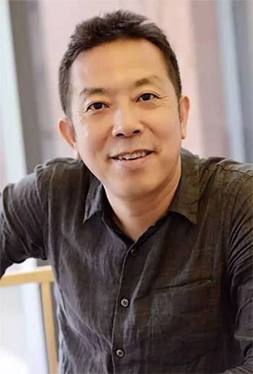
西贝32年发展历程
2030目标千亿西贝 在职员工20万
2015—2024
黄金十年
2009—2014
聚焦莜面村
执行并持续优化“好吃战略”，持续优化、创新门店模式，到2024年，在超过100个城市，累计开出3000家门店。
2000—2008
多品牌发展
重新思考、创造西贝的事业理论，驱动西贝战略和模式转型，聚焦“西贝莜面村”品牌，并确定了“好吃战略”
创始人贾国龙
1997—1999
1988-1996
跨区域经营
公司在餐饮业实行多品牌经营，并创立“西贝莜面村”品牌。
成功创业
走出临河，先后到深圳和北京发展，实现从地区经营向跨区域经营转型。
88年，在内蒙古临河创业，把餐饮业确定为事业方向，成为临河餐饮第一品牌

Slide 5
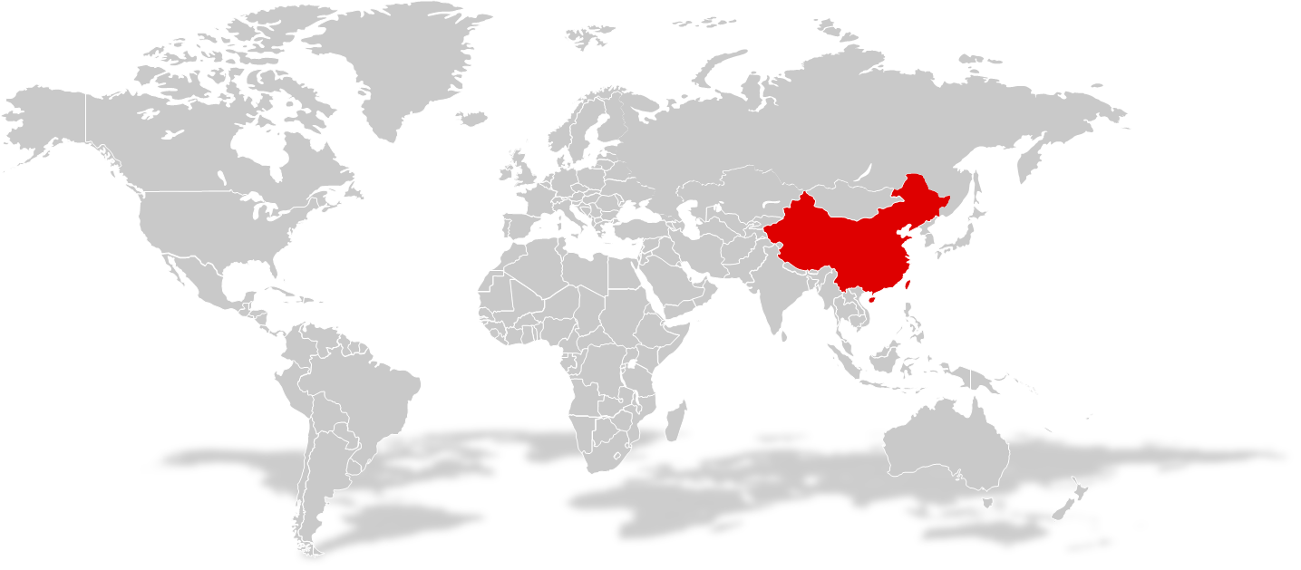
企业规模
截止到 2019年10月18日
西贝莜面村 364 家门店 （覆盖全国 24 省 56 城市）
西贝海鲜 11 家门店
九十九顶毡房 2 家门店
超级肉夹馍 12家门店
西贝酸奶屋3家
在职伙伴 24000 多人 每年服务顾客超 5000万 人次
年营业额60多亿

Slide 6
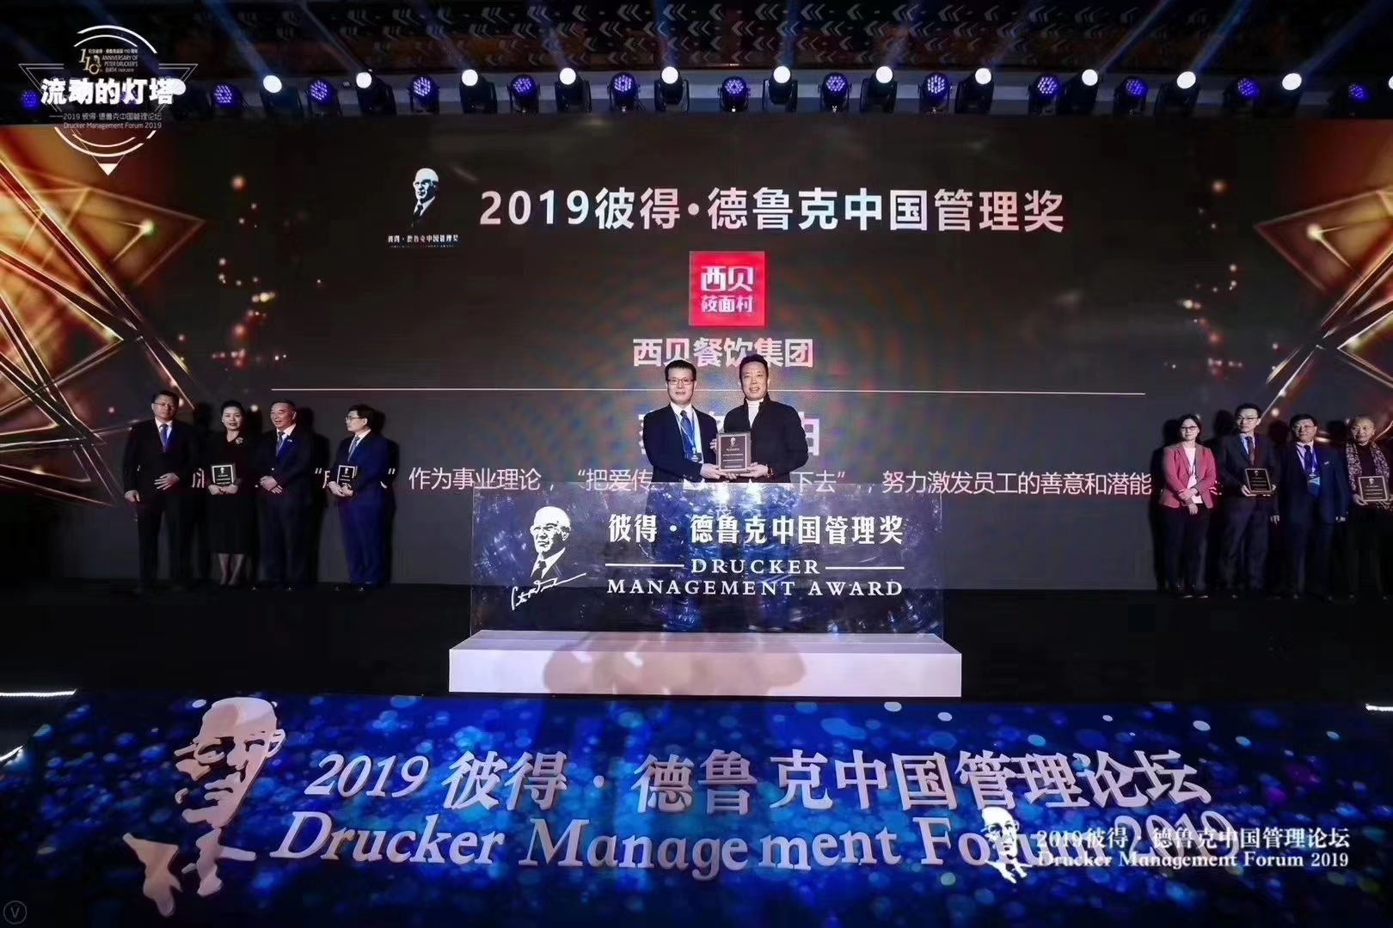
企业规模
Ø 2019年首届彼得德鲁克中国管理奖
Ø 曾两度代表中华美食走进联合国，是中国最大的中
式连锁餐饮企业之一；
Ø 2018年1月荣获由中国烹饪协会授予的“中餐国际
化推广特别贡奖”；
Ø 连续两年获中国连锁经营协会（CCFA）年度“员工
最喜爱的公司”称号；
Ø 2017年10月西贝莜面村荣获2017年中国连锁品牌影
响力50强；
Ø 2003年被评为“国家一级酒家”；
2017年获得央视财经频道
“最受消费者欢迎的餐厅”调查排名第一
2019彼得德鲁克中国管理奖颁奖现场
颁奖词“成就人为事业理论”

Slide 7
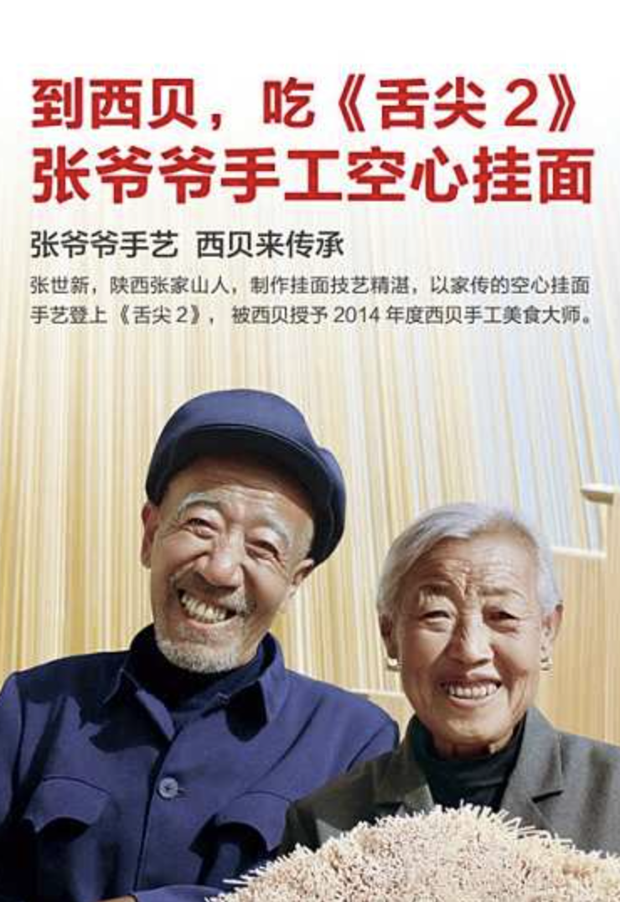
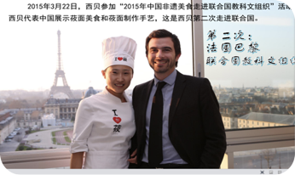
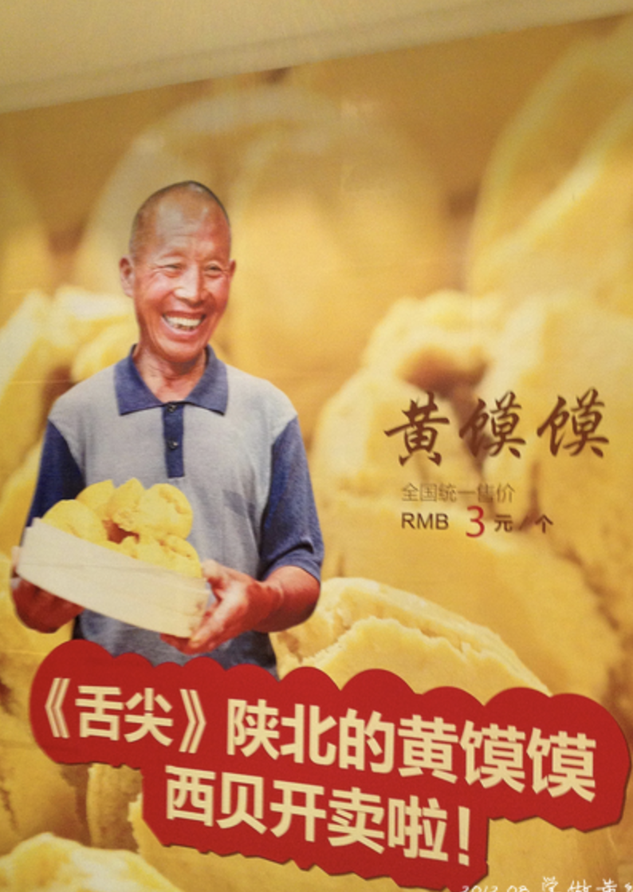
企业规模
1988年5月，黄土坡风味小吃店 在内蒙临河市东郊开业
1997年，第一次走出内蒙，走进深圳
1999年，第二次走出内蒙，走进北京
1980s
1990s
2004年，再闯深圳
2008年，走进上海
2000s
Ø
2012年《舌尖上的中国》黄馍馍
Ø
2014年《舌尖上的中国》空心挂面
Ø
2013年 第一次走进联合国
Ø
2015年 第二次走进联合国

Slide 8
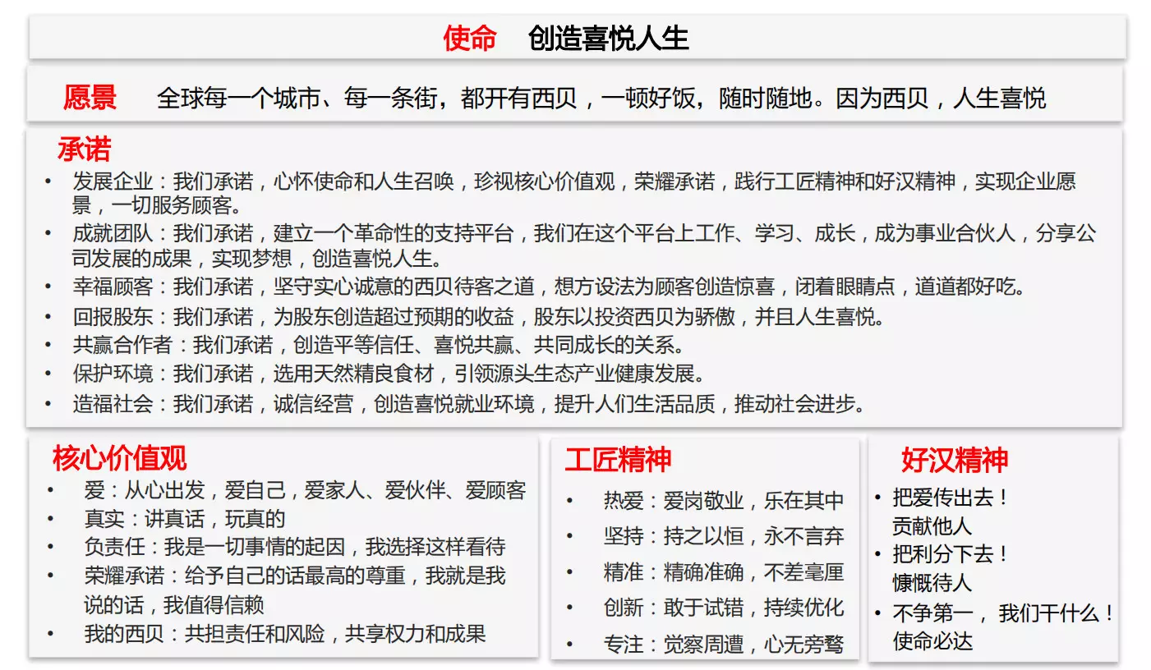
西贝蓝图

Slide 9
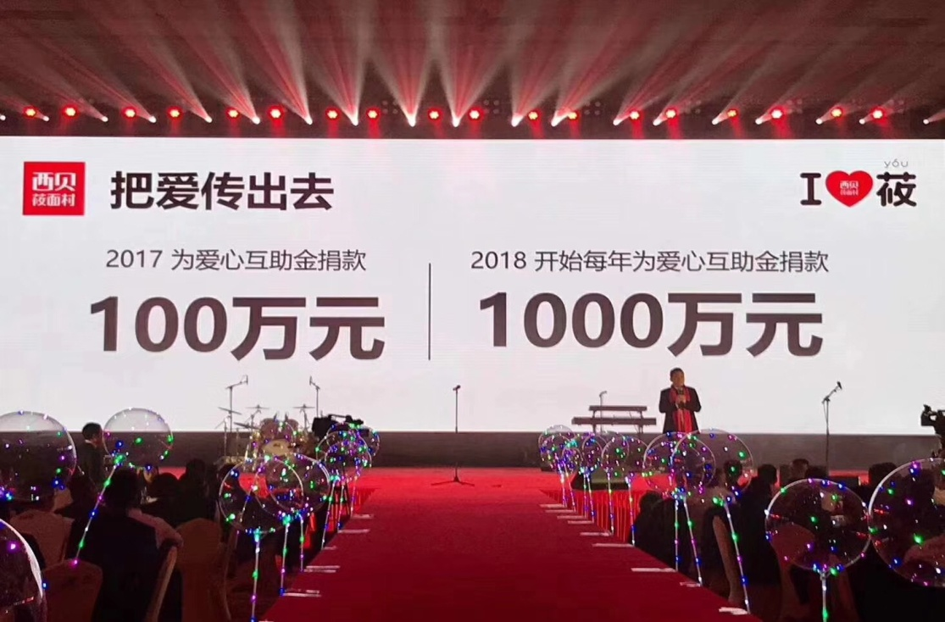

我们的家里充满爱 — 爱心互助金
西贝
爱
员工
西贝愛心互助金：
为西贝内部基层伙伴遇重大疾病、突发事件提供及时、有效的帮助；自2007年成立至2020年，已有600多位伙伴和家属受帮助，受助金额超过2000万。
顾客

Slide 10
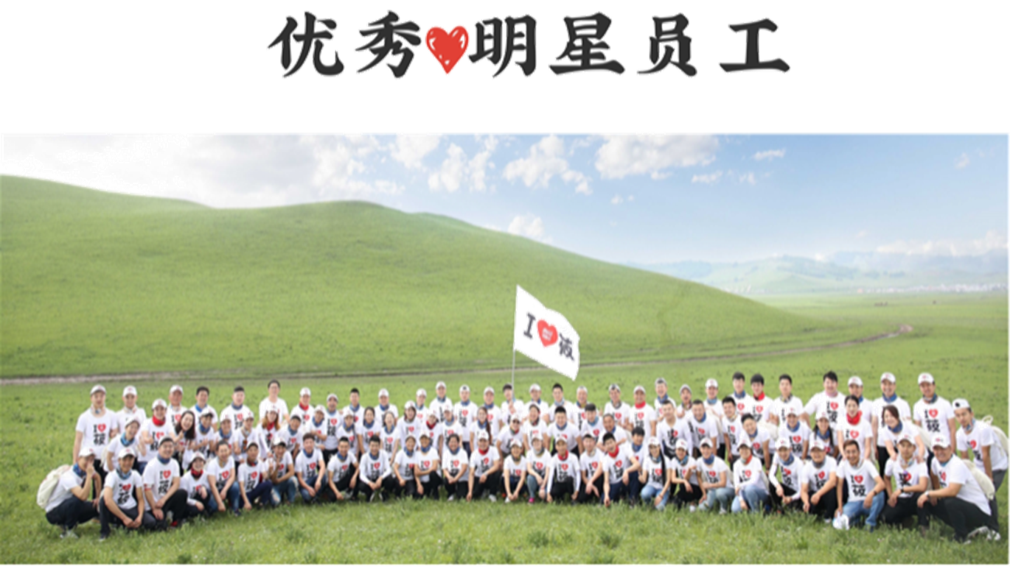
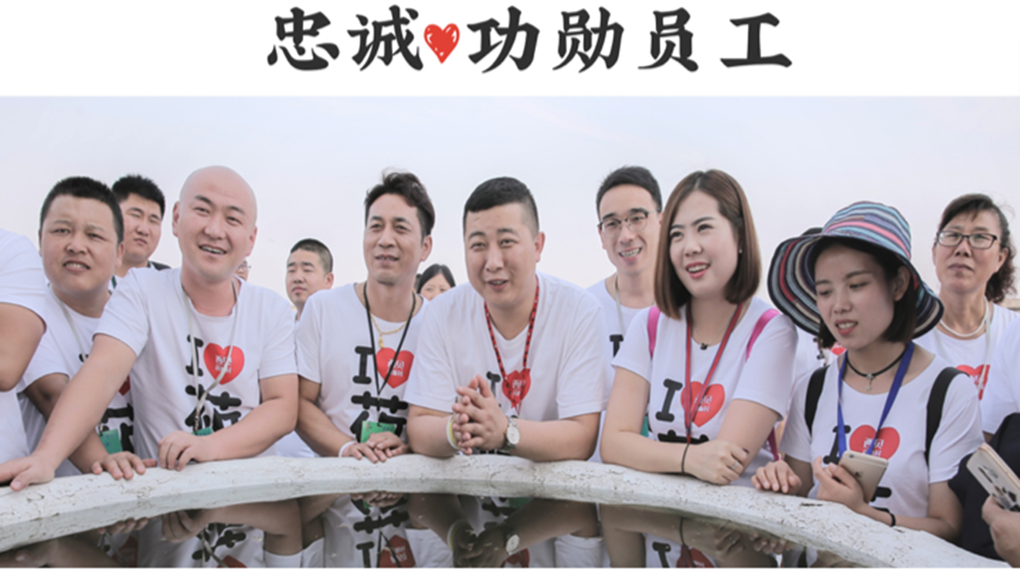
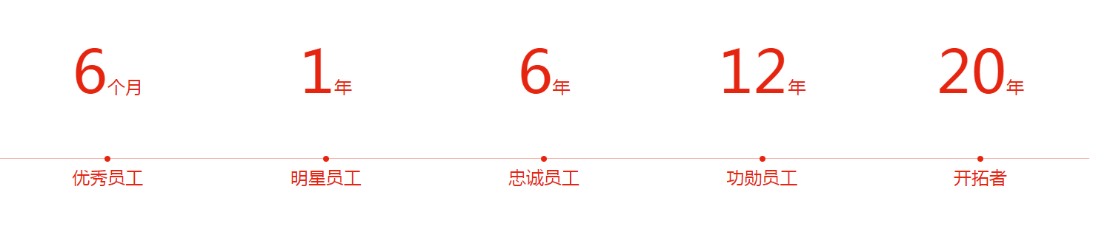
员工奖励
优秀员工：满6个月表现优秀的员工，参加优秀员工旅游
明星员工：满12个月表现优秀的员工，表彰并享受300元/月津贴，参加公司团建
忠诚员工：6年员工，表彰并颁发忠诚员工勋章，参加公司团建活动
功勋员工：12年员工，表彰并颁发功勋员工勋章，参加公司团建活动

Slide 11
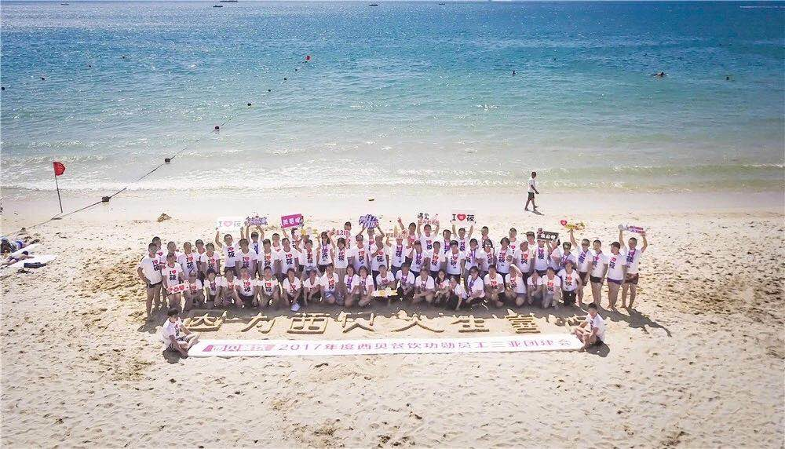
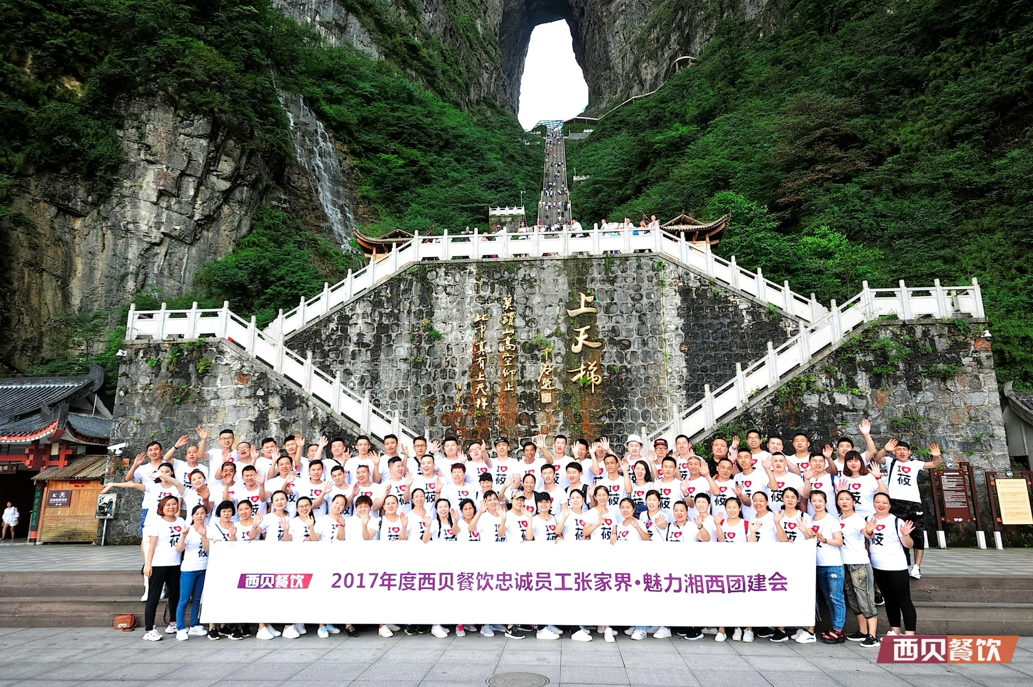
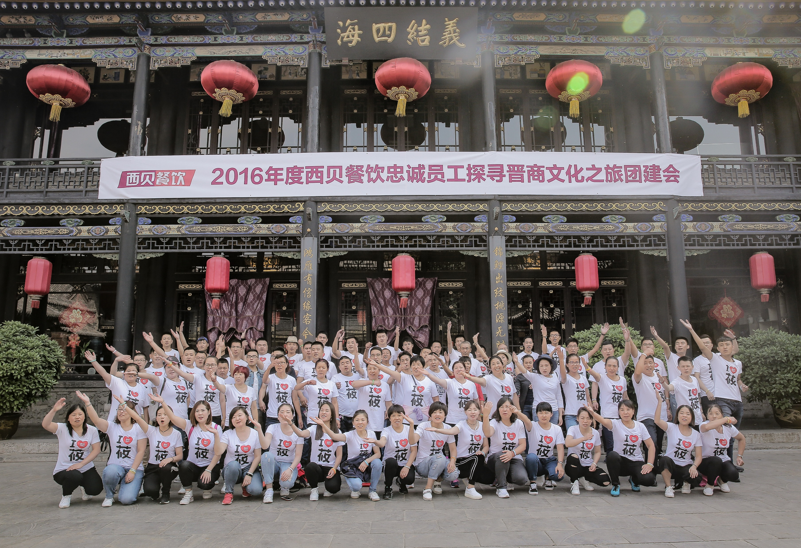
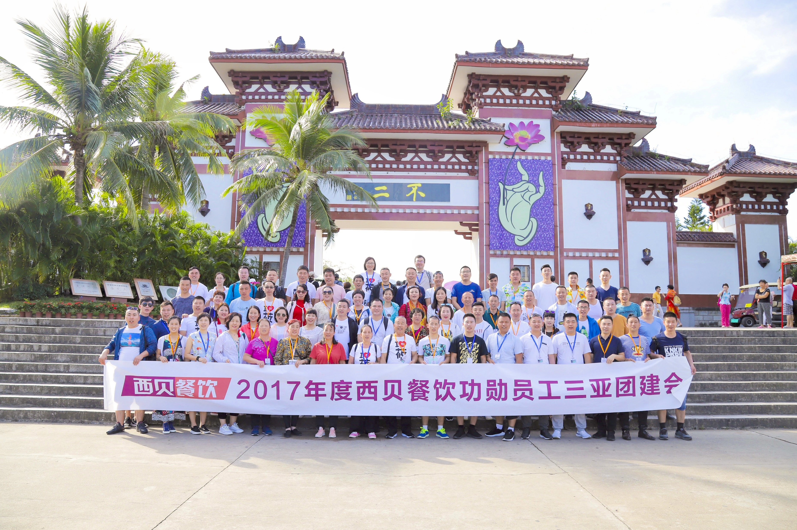
西贝福利：玩

Slide 12

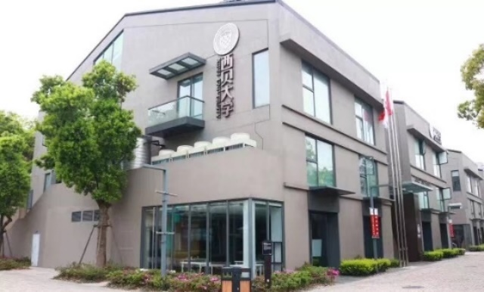
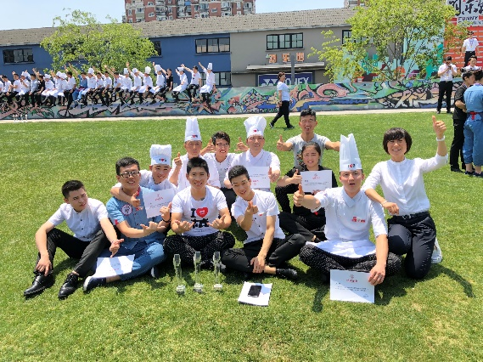
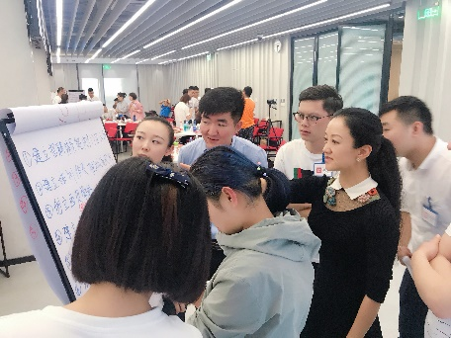
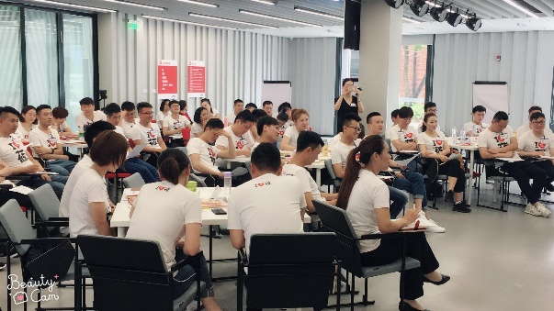
我们的成长有平台— 西贝大学
西贝大学：人才选拔与心灵成长
2015年，公司整合总部、各创业分部的学习发展资源，成立了西贝大学，以传承生生不息的西贝企业文化，支持公司门店拓展和人才学习发展。
目前，西贝大学开设华北、华东以及华南分校。

Slide 13
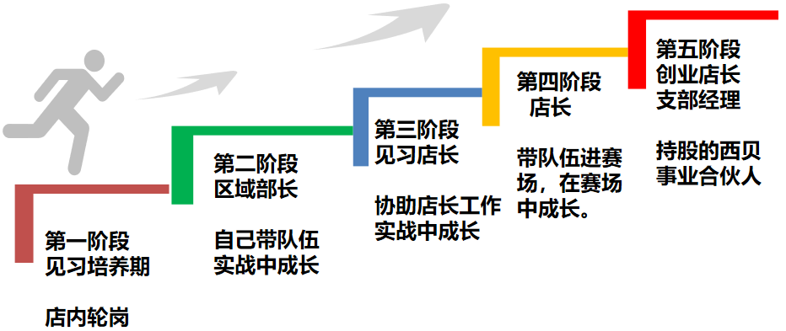
员工发展-晋升阶梯(前厅)
「到点成才」

Slide 14
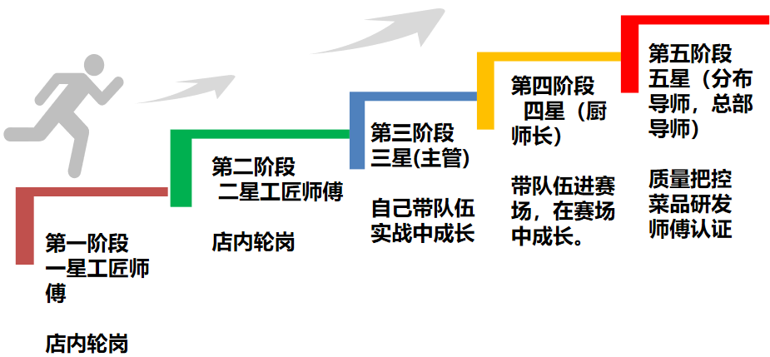
员工发展-晋升阶梯(厨务)

Slide 15
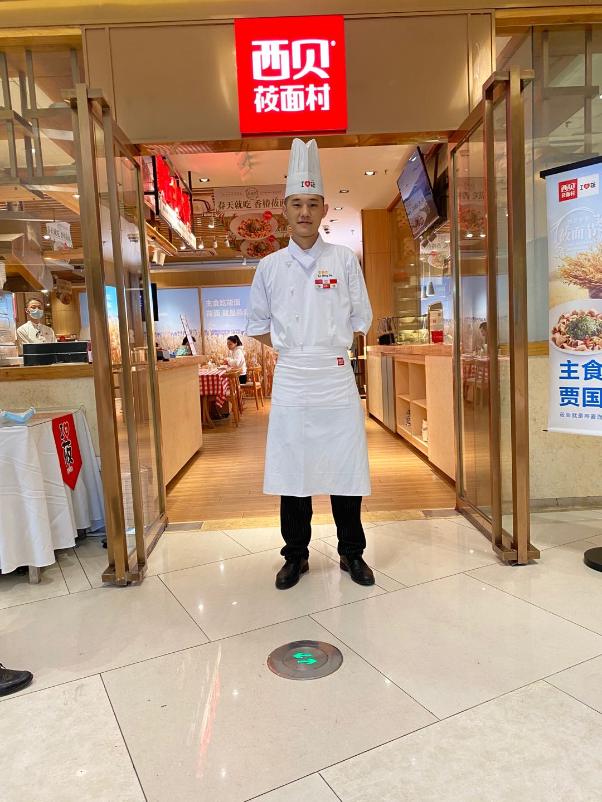
李秉杰 见习厨师长
毕业院校：山西省太原市省贸易学校
目前薪资：10万／年
2017.5.18-2018.1.1一星师傅
2018.1.1-2018.6.1档口主管
2018.6.1-2019.12.31厨房主管
2020.1.1-2020.4.20见习厨师长
至今 上海近铁店见习厨师长

Slide 16
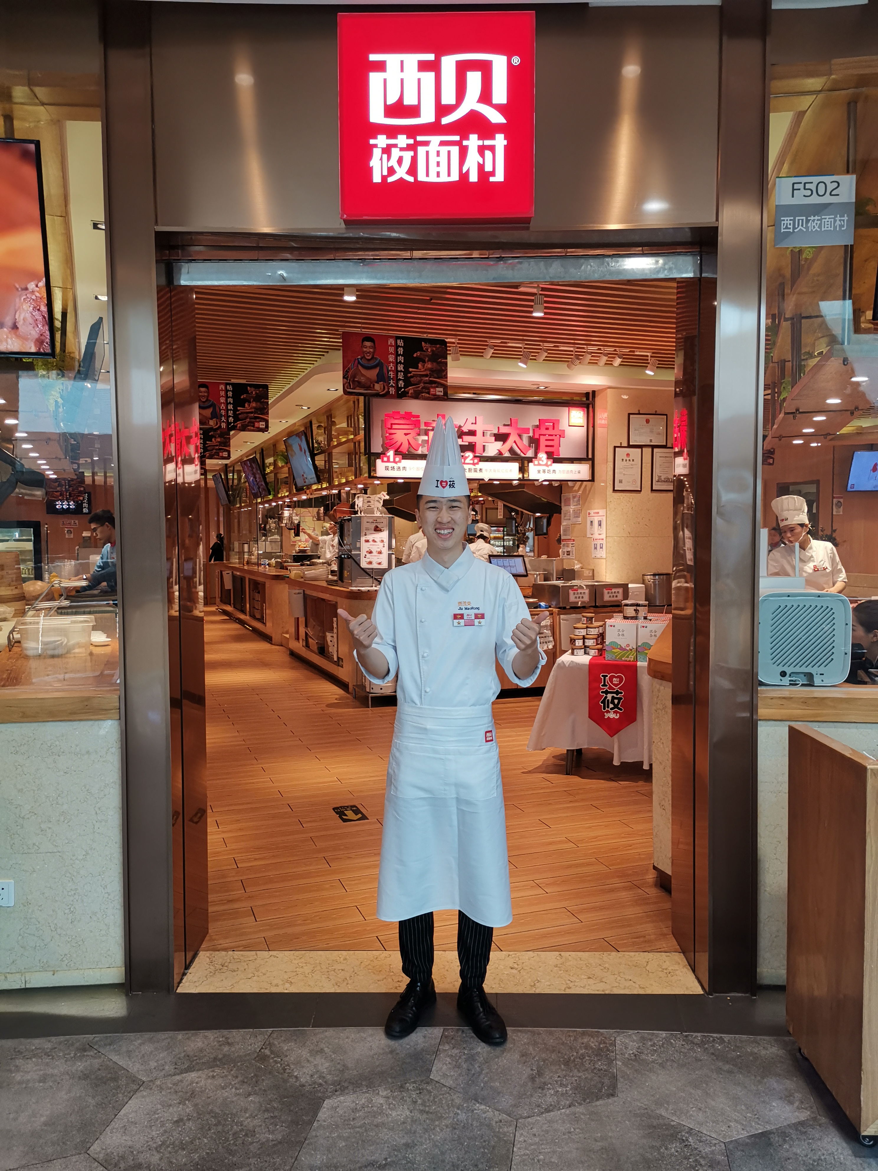
贾茂荣 厨师长
毕业院校：山西盛世餐饮旅游技工学校
目前薪资：15万／年
晋升时间：
2016-2017.2 实习生
2017.2-2017.6 三星师傅
2017.6-2018.9 厨房主管
2018.9-2018.11 独立带店
2018.11-2019.1 见习厨师长
2019.1-至今 上海宝山宝乐汇店厨师长

Slide 17
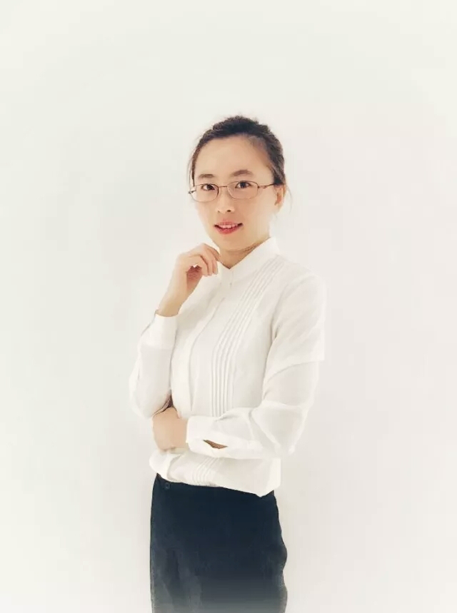
王洋洋 店长
毕业学校：内蒙古工业大学
目前薪资：18万／年
晋升时间：
2016-4—2016-5初级员工
2016-6—2016-8训导师
2016-8—2016-11部长
2016-11—至今 无锡荟萃购物中心店店长

Slide 18
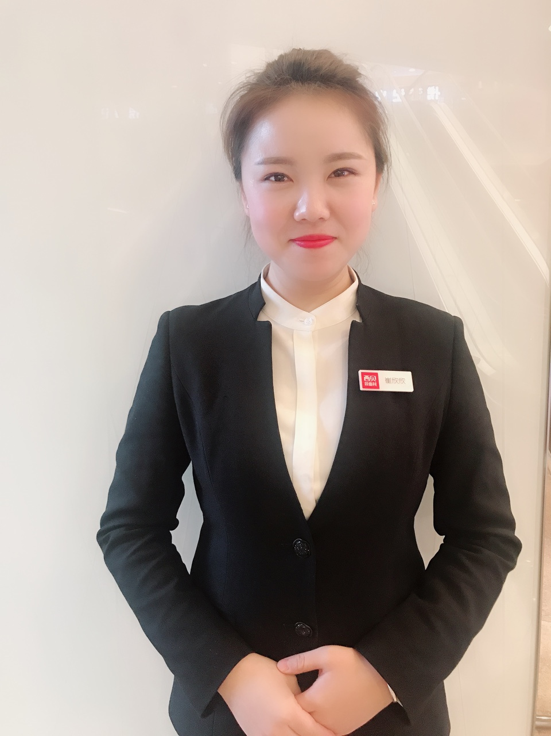
崔欣欣 店长
毕业学校：吉林工商学院
目前薪资：18万／年
晋升时间：
2016年8月-2016年11月晋升为C级部长
2017年1月晋升为B级部长
2017年12月晋升为见习经理
2018年3月晋升为经理，期间获得周昕分部金牌经理
2018年10月晋升为见习店长，第四季度获得新人店长
奖，团队分别获得优秀前厅及优秀厨房
2019年1月晋升为店长，带店期间获得过两次A+店长
至今 上海大宁店店长

Slide 19
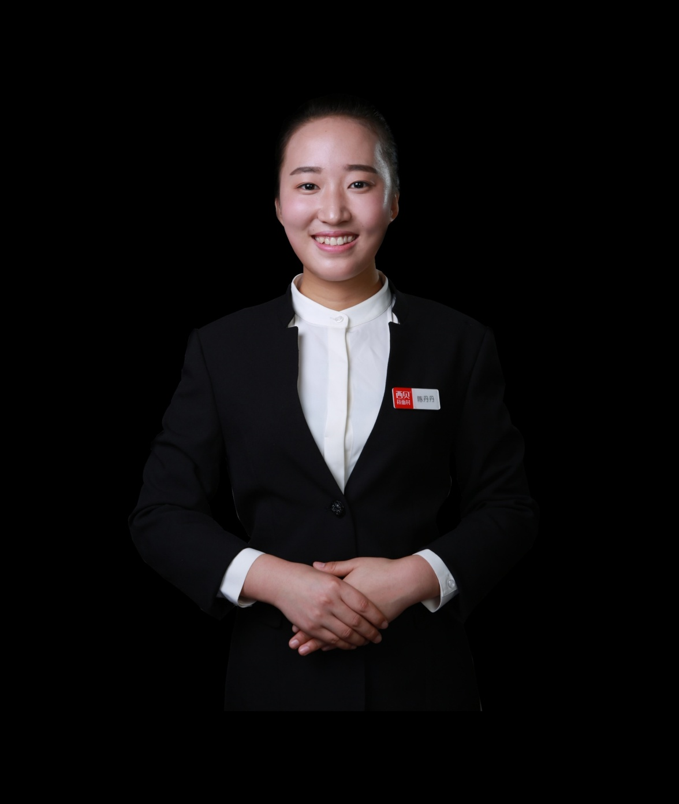
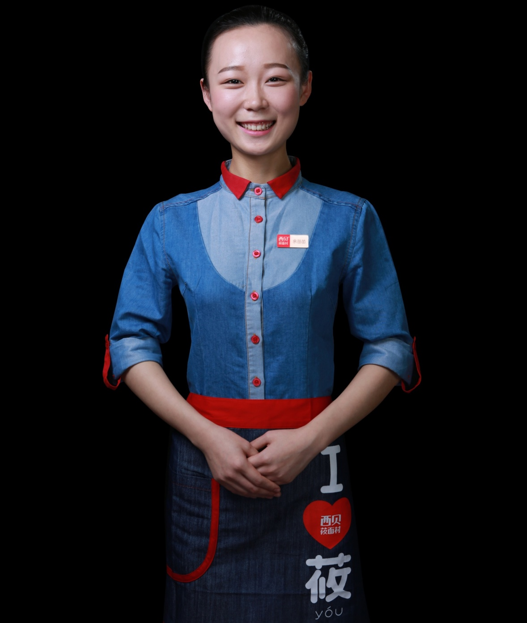
我们的现在很美 —员工形象

Slide 20
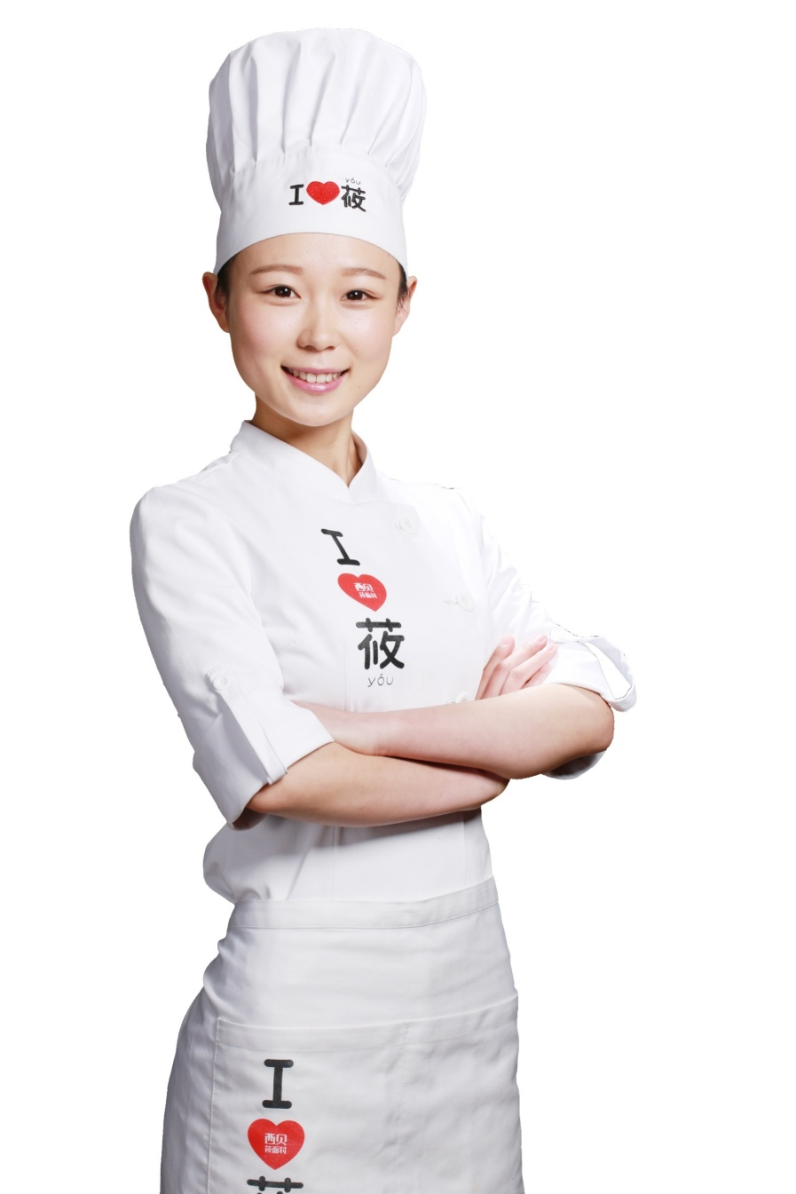
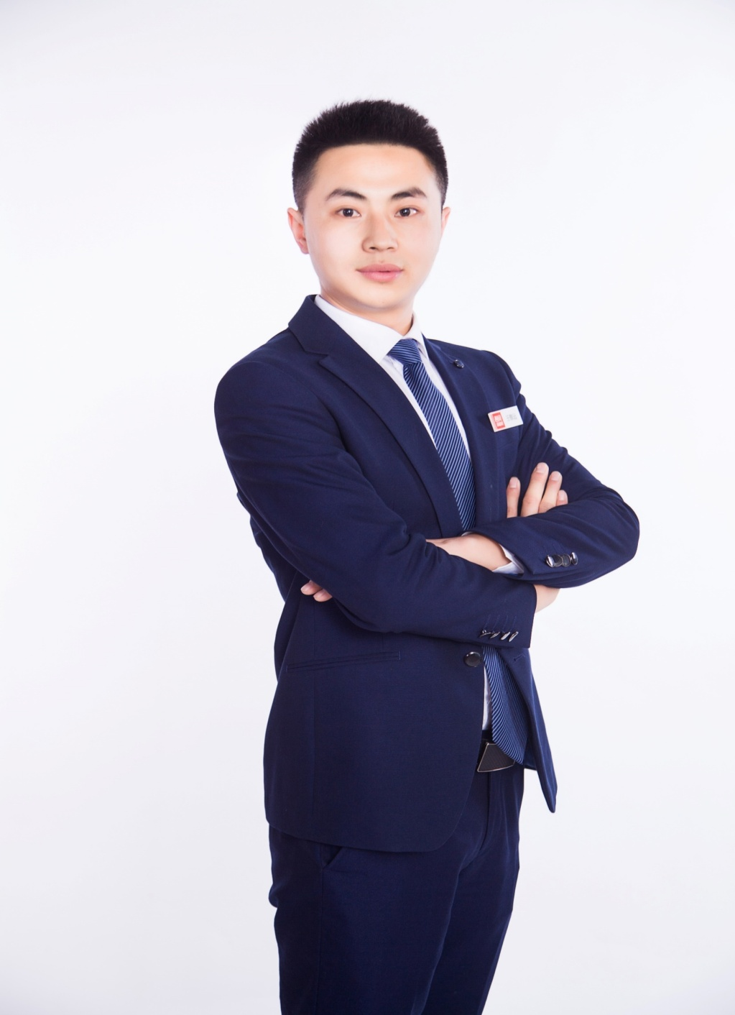
我们的现在很美 —员工形象

Slide 21
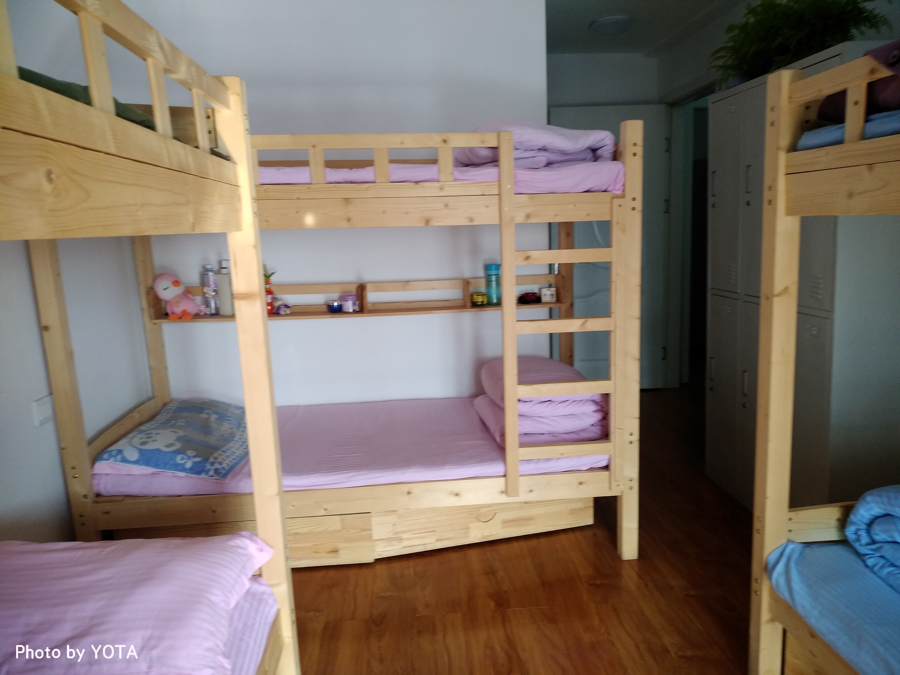
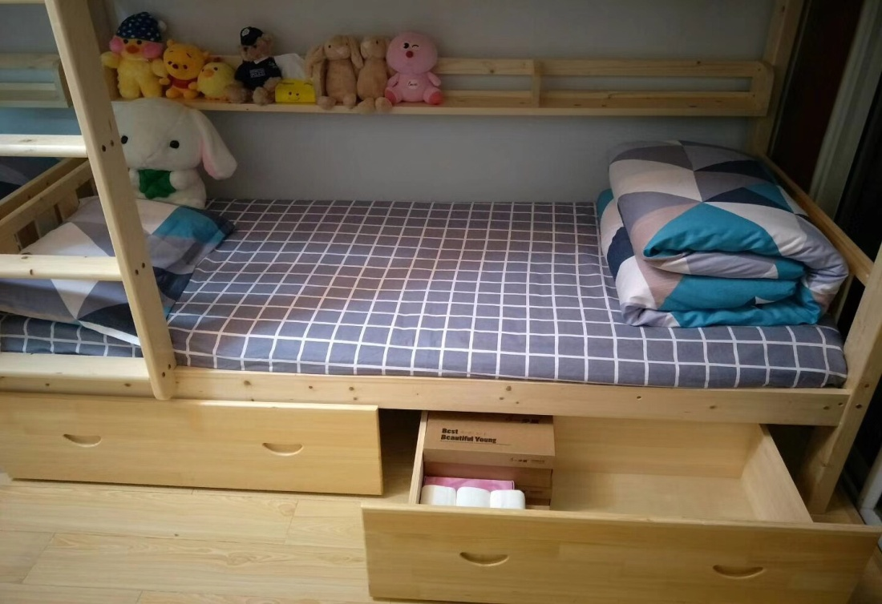
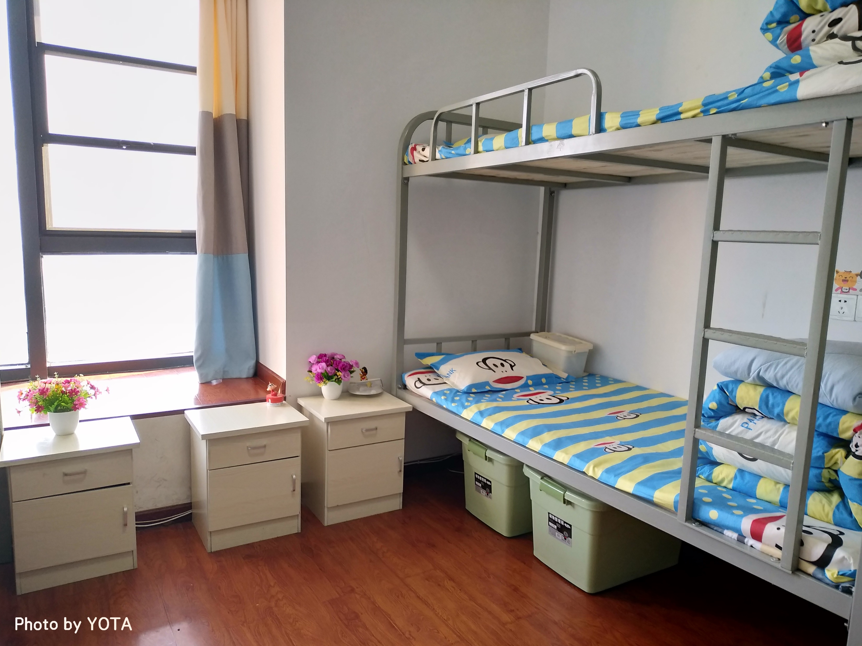
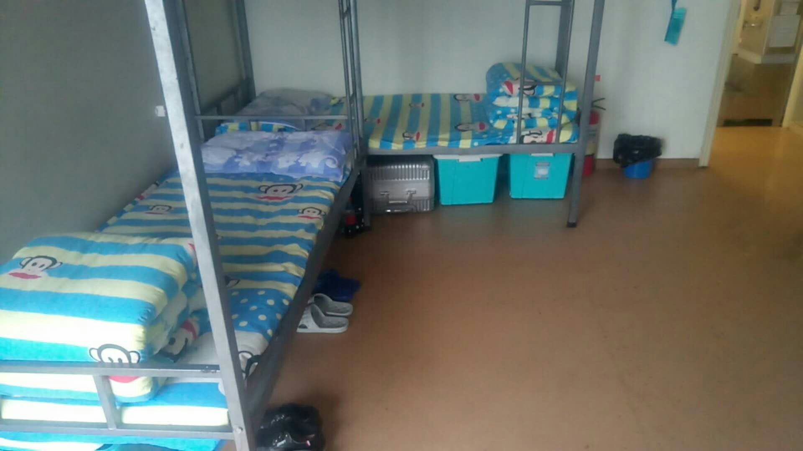
我们的现在很美 —住宿环境
宿舍标配： 空调 饮水机 热水器 洗衣机
Notes:
。

Slide 22
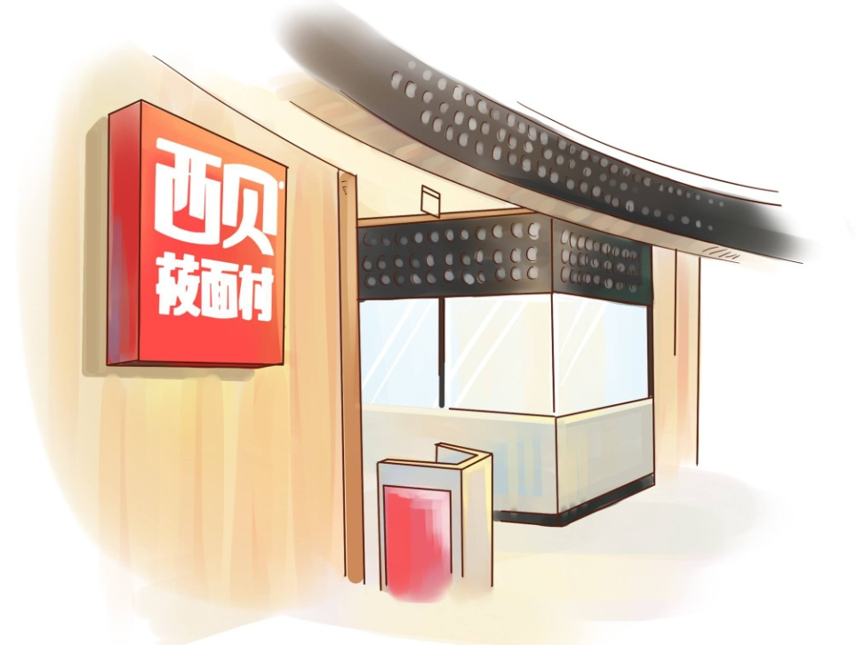
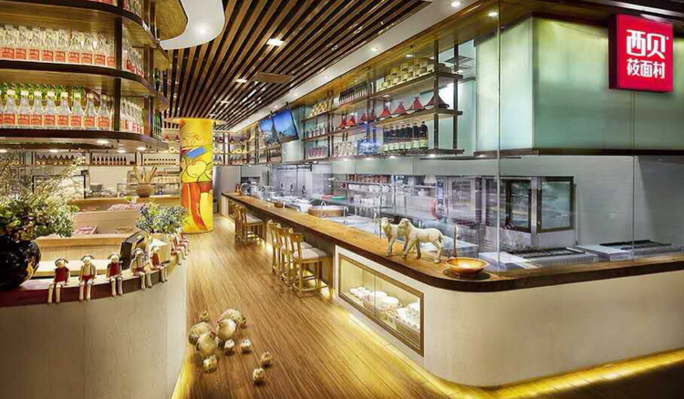
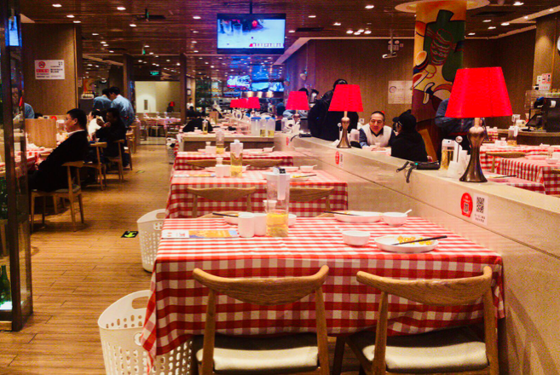
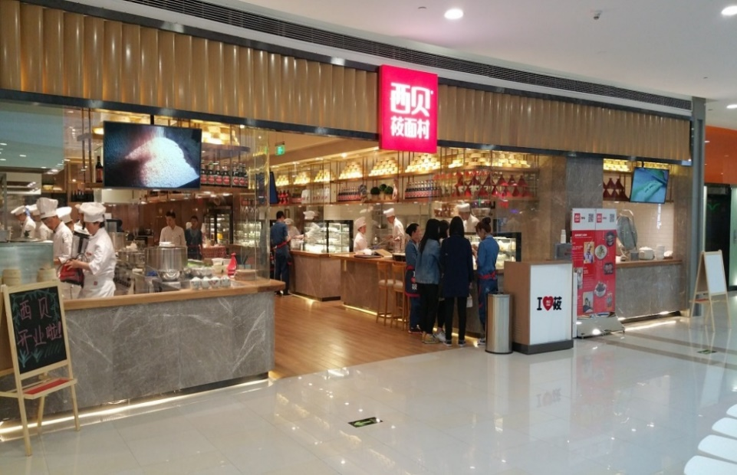
我们的现在很美 —工作环境

Slide 23
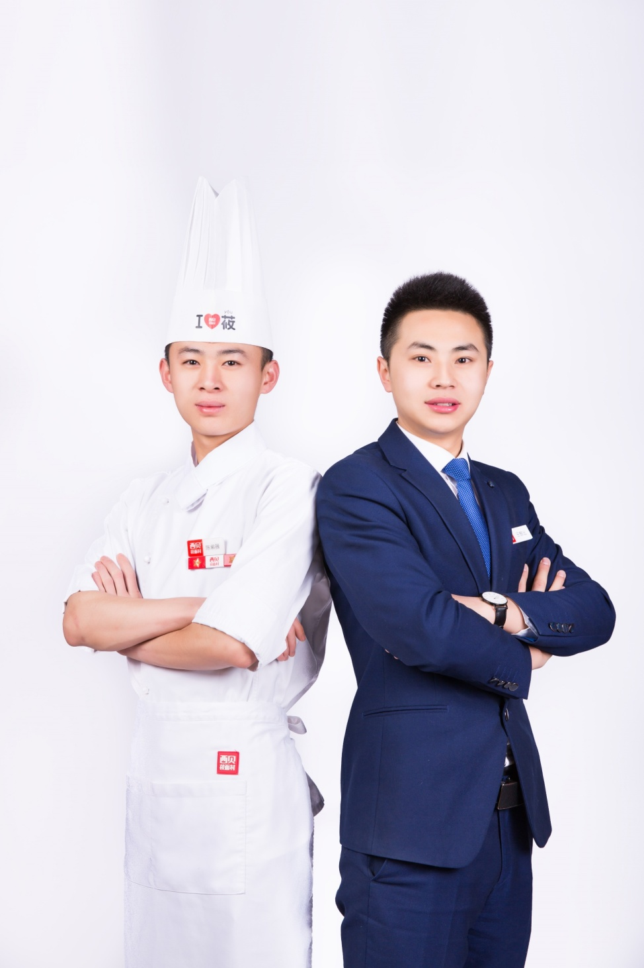
我们需要这样的你
有创意，敢于挑战
在西贝赛场，用智慧和协作拼冠军、拿大奖
有梦想，喜欢当老板
2年可挑战店长，体面的职位和收入，荣耀家族
有勇气，习惯于优秀
在西贝，挑战无处不在，PK无处不在，习惯于优秀的人时刻能出彩。

